Slide 1
Реализация таймера с помощью возможностей VHDL
Подготовили:
Волобуев В.В.
Павлов Д.В.

Slide 2
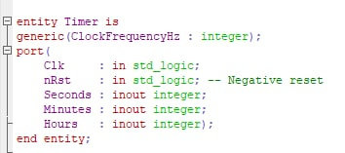
Спецификация
• Таймер - прибор производственно-технического, военного или бытового назначения, в заданный момент времени выдающий определённый сигнал либо включающий/выключающий какое-либо оборудование через своё устройство коммутации электроцепи.
• Переменные:
Clk - входной тактовый сигнал
nRst - сброс всех данных
Seconds, Minutes, Hours - числа для подсчета данного времени

Slide 3

Сигналы интерфейса (1)
ClockFrequencyHz - тактовая частота типа integer
ClockPeriod - период синхронизации типа time будет получен из постоянной тактовой частоты
Деление периода на тактовую частоту нужно, чтобы преобразовать тактовую частоту в Герцы в период времени этой частоты

Slide 4

Сигналы интерфейса (2)
Ticks - нужен, чтобы объявить сигнал для подсчета тактов. Он увеличивается на 1 каждый раз когда появляется нарастающий фронт часов. Изменяется когда количество тактовых импульсов равно частоте, которую мы получаем из ClockFrequencyHz.

Slide 5
Сценарии моделирования
Таймер вычисляет время (1 секнуду) за счет тактового сигнала, его частоты и периода синхронизации.
Когда таймер доходит до заданного времени, он перестает реагировать на импульсы и обнуляет состояние

Slide 6
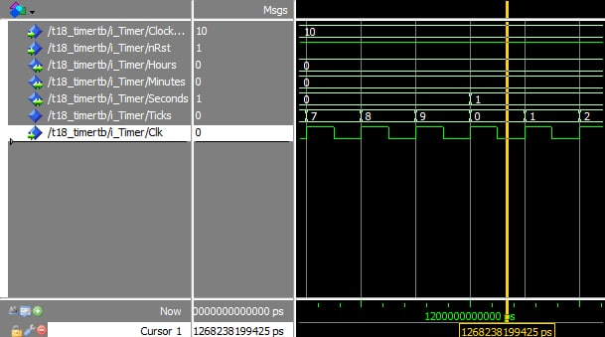
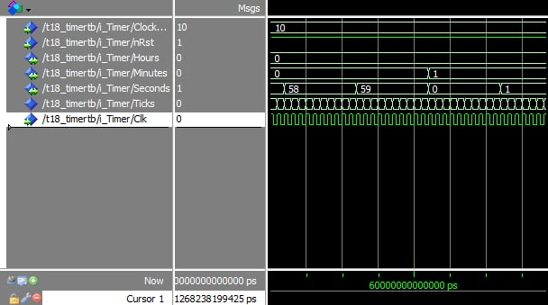
Верификация (1)

Slide 7
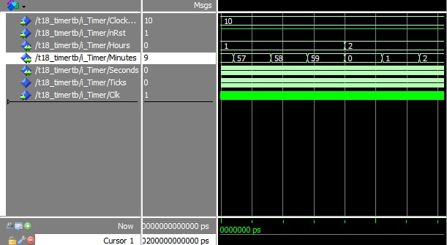
Верификация (2)

